Slide 1
Jozef Gregor Tajovský
Statky – zmätky

Slide 2
Téma

Slide 3
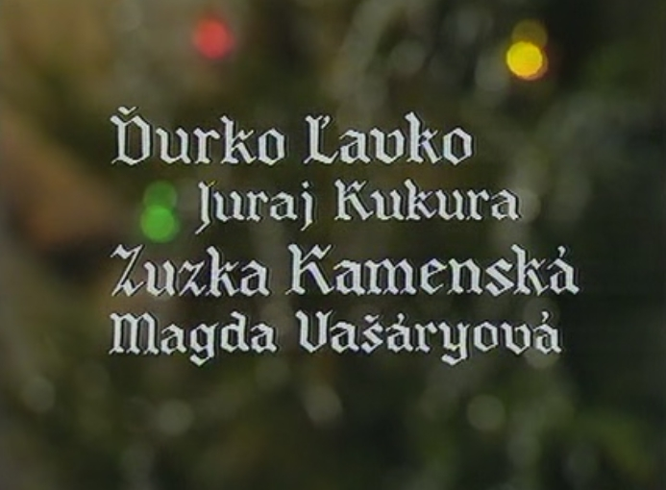
Postavy

Slide 4
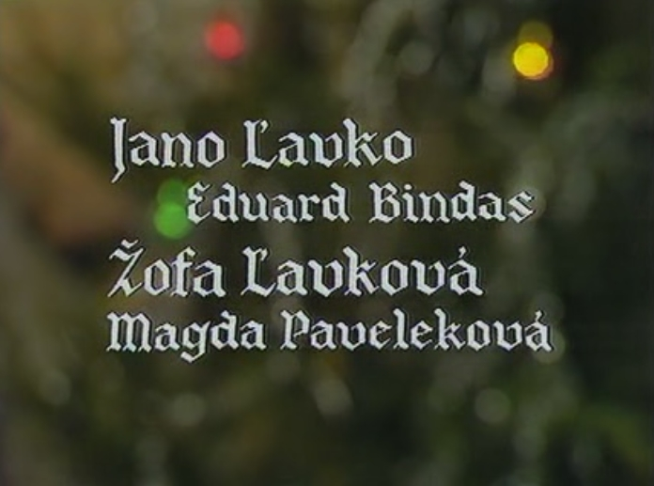
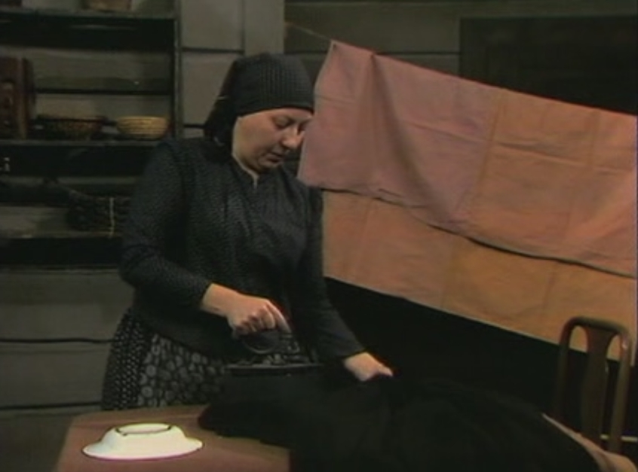
Postavy

Slide 5
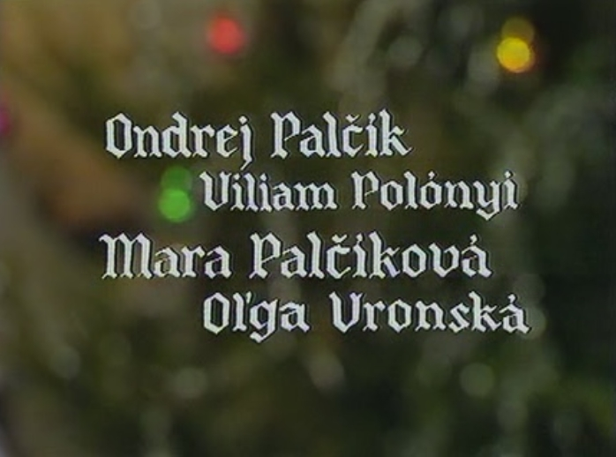
Postavy

Slide 6
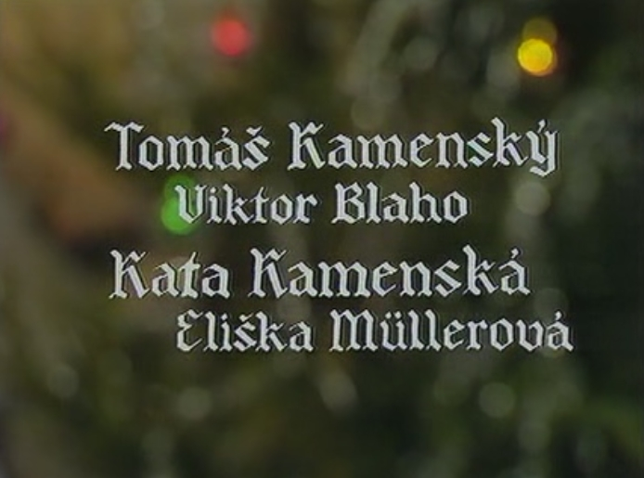
Postavy

Slide 7
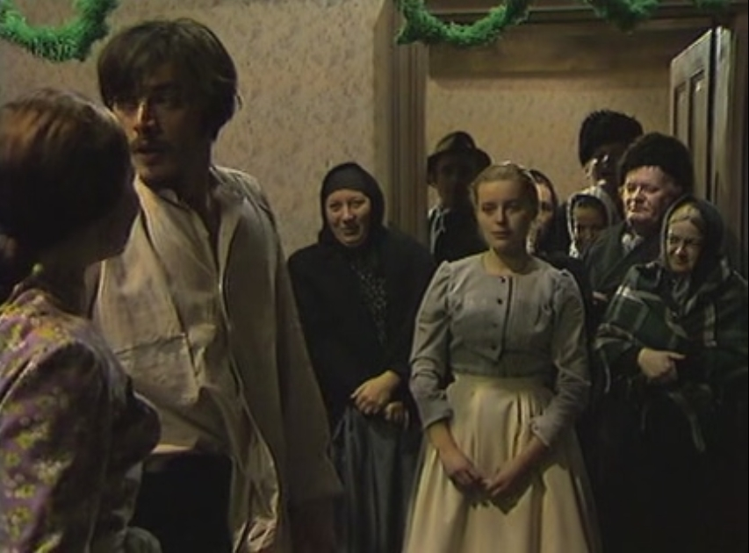
Vonkajšia a vnútorná kompozícia

Slide 8
Vonkajšia a vnútorná kompozícia

Slide 9
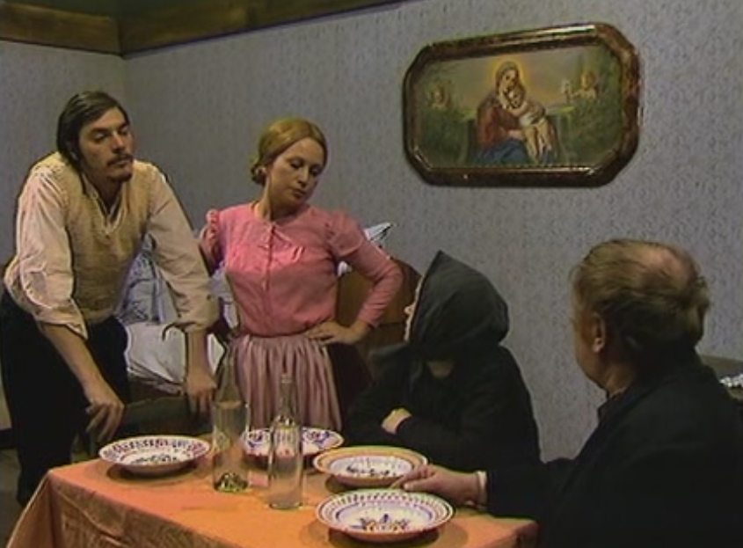
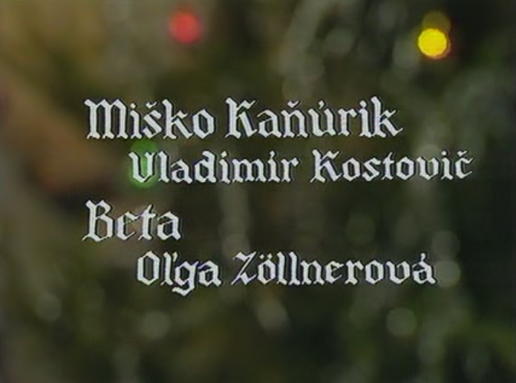
Vonkajšia a vnútorná kompozícia

Slide 10
Vonkajšia a vnútorná kompozícia

Slide 11
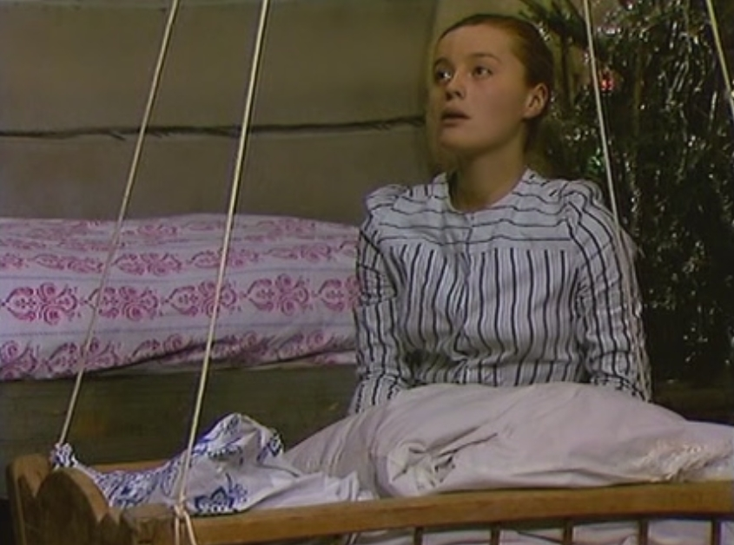
Vonkajšia a vnútorná kompozícia

Slide 12
...

Slide 13
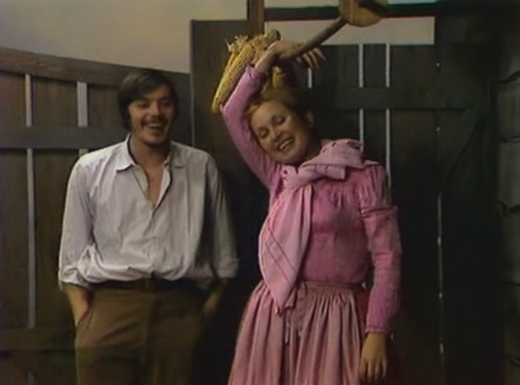
Ľudské neresti
pretvárka
vypočítavosť
túžba po majetku
lenivosť
ľahkomyseľnosť/nezodpovednosť/nespoľahlivosť
hašterivosť
lakomstvo
nevera
láska k poháriku
domáce násilie

Slide 14
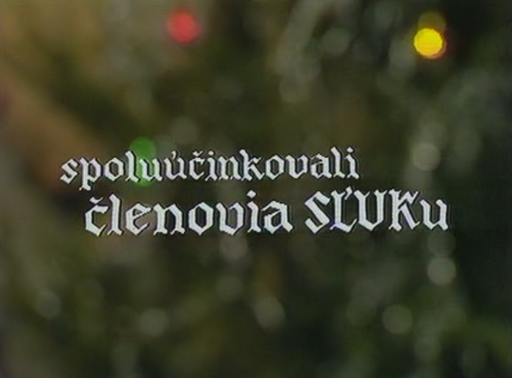
Jazyk
Kto umrel, toho chvália, kto sa žení, toho hania. (Ľavko)
Miesiš nohami, ako keby si kapustu dlávila. (Ďurko)
Ďuro, Ďuro, Beta je ľahký tovar... Už od druhého muža odišla...
Bolo načase chliev vyčistiť... (Palčík)
Žena bez muža ako záhrada bez plota. (Kamenská)
Meno moje,...

Slide 15
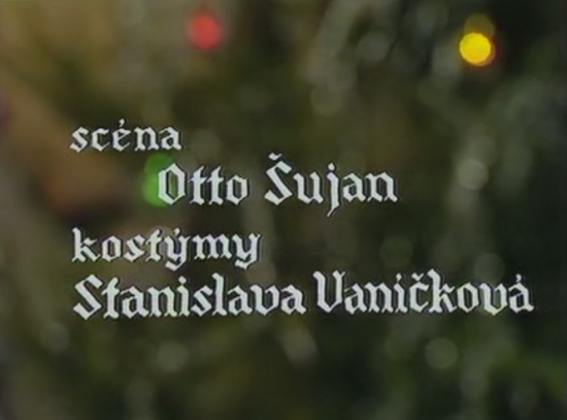
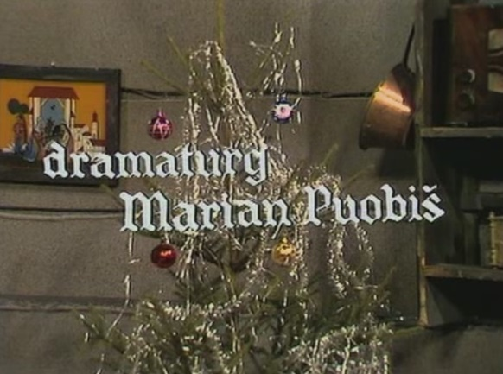
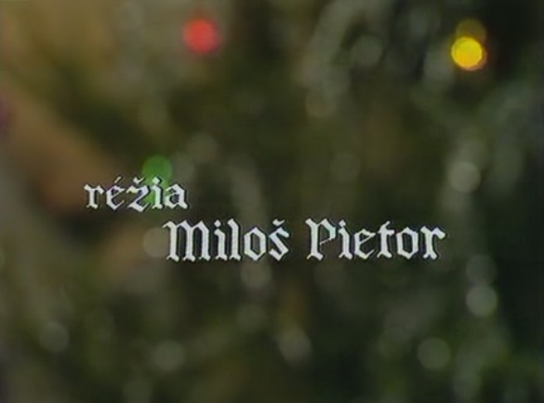
Z divadelnej terminológie
osoba, ktorá má na starosti inscenovanie hry, ktorá berie na seba estetickú a organizačnú zodpovednosť za predstavenie, a to tak, že si vyberá hercov, interpretuje text a využíva scénické možnosti, ktoré má k dispozícii
literárny a divadelný poradca istej skupiny, režiséra či osoby zodpovednej za prípravu inscenácie
umenie výzdoby divadla (v Grécku), dekorácia; umenie, ako organizovať scénu a divadelný priestor

Slide 16
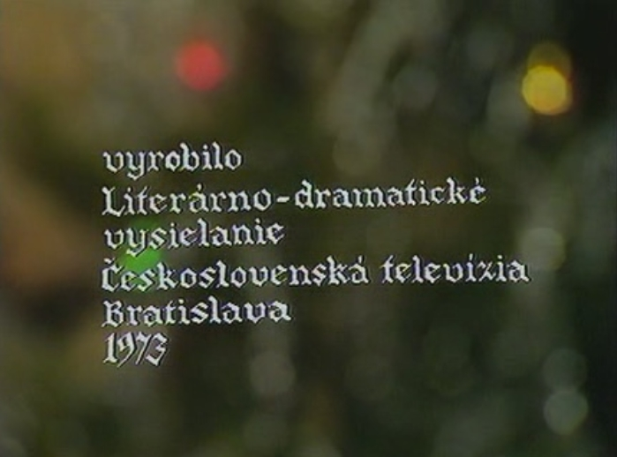
Zdroje
PAVIS, P.: Divadelný slovník. Bratislava : Divadelný ústav, 2004.

